Slide 1
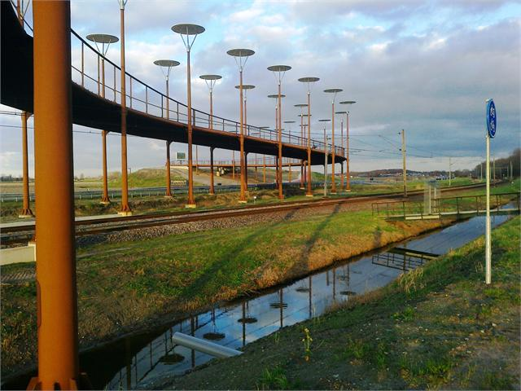
Opdrachtgever: Gemeente Zoetermeer
Ontwerp: Projectteam Syb van Breda & Co
Aannemer: BSB Staalbouw

Slide 2
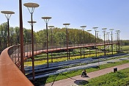
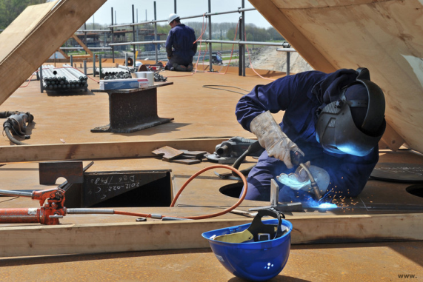
SROI Maatwerk
Voorbeeld Casus:
Friese aannemer
Veel materiaal kosten
Bouwlocatie Zoetermeer
Veel specialistisch en gediplomeerd werk
Oplossing:
3 kandidaten opleiden tot lasser met diploma
Praktijkervaring opdoen bij montage brug
Extra inzet van SW-kandidaten bij maken taluds

Slide 3
Het WGSP

Slide 4
Het WGSP is de betrouwbare partner in advies, scholing en bemiddeling van personeel naar werk
Nu ook voor
SROI en Leerwerkcheque

Slide 5
Hoofddoel WGSP 2015:
350 mensen met een uitkering volgens de participatiewet laten uitstromen naar regulier werk
2014
Aantal vacatures 1600
Bedrijfsbezoeken 2450
Uitstroom 341

Slide 6
Hoe te bereiken?
Commerciële benadering
Relatie opbouwen met ondernemers
Verder door
Publiek-private samenwerking
Ook de
Verbinding economie en overheid zorgt voor versterking

Slide 7
www.wgsp-zoetermeer.nl

Slide 8
Alle kennis voor ondernemers onder één dak

Slide 9
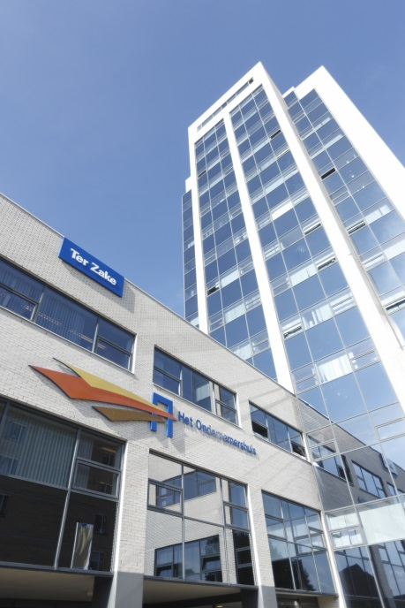
Ontstaan Ter Zake Publiek-Private samenwerking Programma Doelstellingen Kracht

Slide 10
Ontstaan Ter Zake
Onderzoek en besluit
Ondernemers
Gemeente Zoetermeer

Slide 11
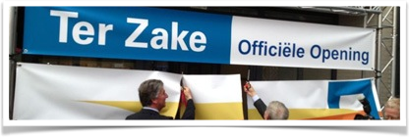
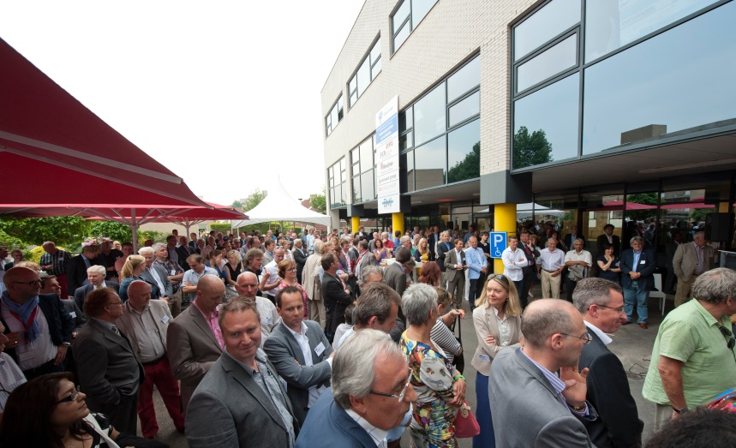
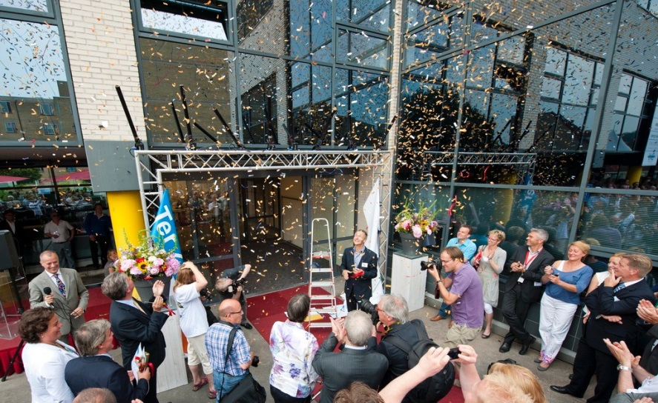
Ontstaan Ter Zake
Opening 18 juni 2013

Slide 12
Publiek-Private samenwerking
Overheid
Private partijen
Belangenorganisaties

Slide 13
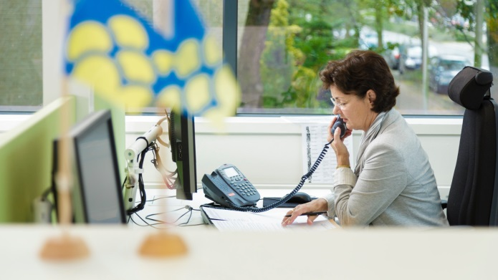
Publiek-Private samenwerking
Organisatie gaat organisch

Slide 14
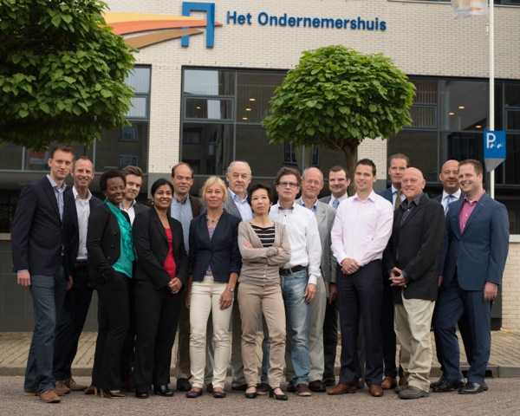
Programma
Spreekuren
Workshops
Spreek- en werkruimte
Vergaderen
Zakelijke afspraak
Informeel gesprek Coachgesprek (o.a. starters)
Contact economie gemeente
Bemiddeling en opleiding personeel

Slide 15
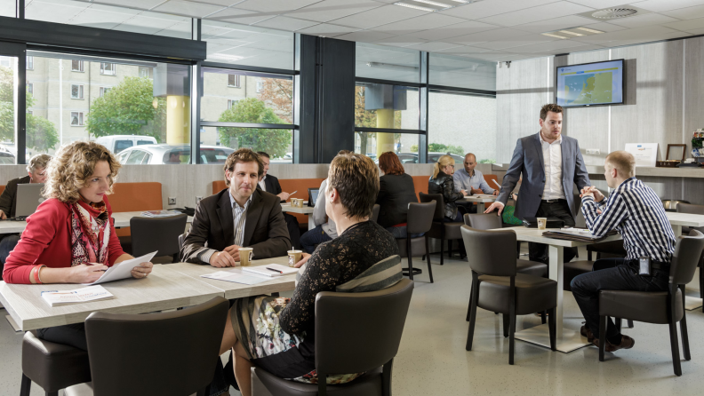
Spreekuren en workshops

Slide 16
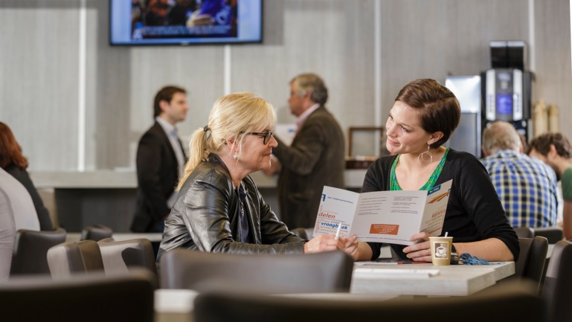
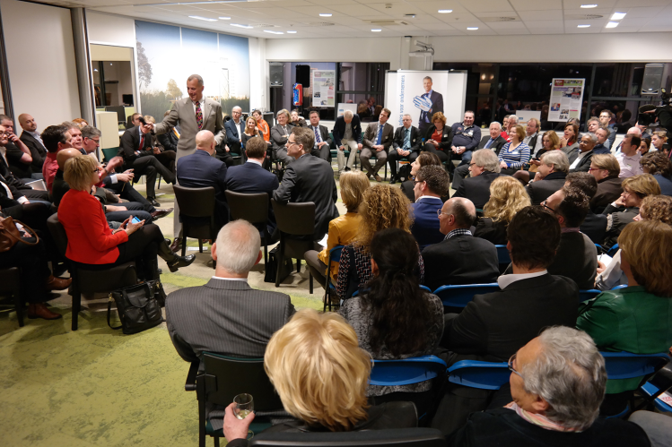
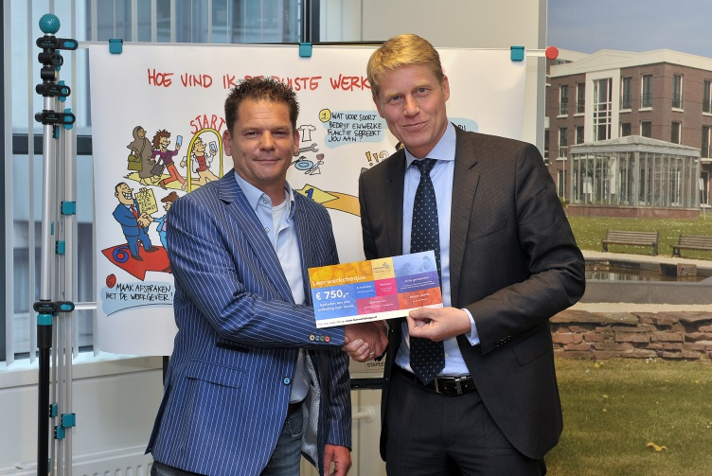
Vergaderen, zakelijke afspraak

Slide 17
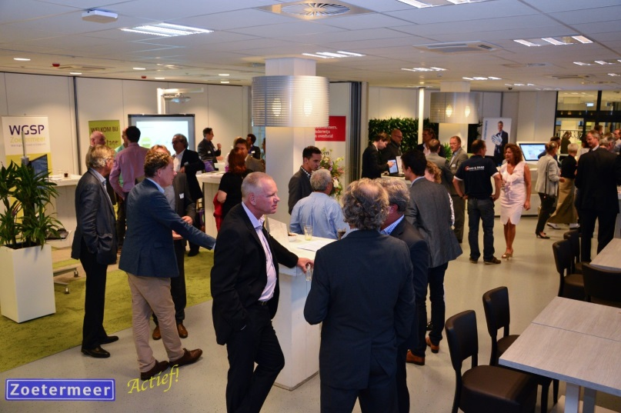
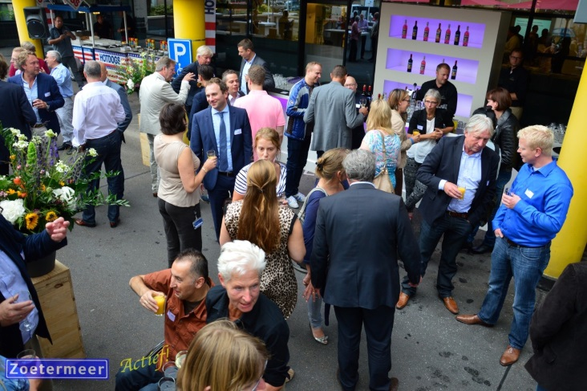
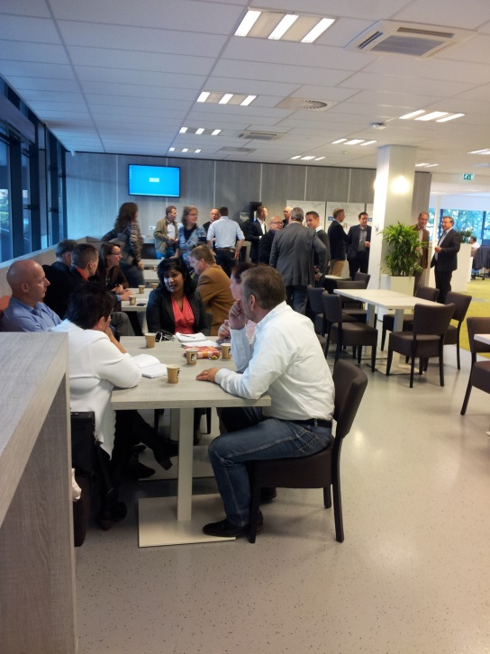
Netwerken tijdens Open Coffee of borrel

Slide 18
De plek waar publiek en privaat samenwerkt aan gezamenlijke doelstellingen

Slide 19
Doelstellingen
Strategisch plan
Verbeteren ondernemersklimaat
Vergroten werkgelegenheid
Verminderen uitkeringsgerechtigden
Verbeteren samenwerking onderwijs arbeidsmarkt

Slide 20
Kracht
Ondernemers
1 aanspreekpunt
Fysieke plek in combinatie met werkplein

Slide 21
www.tzho.nl
@TerZakeHO
www.tzho.nl/nieuwsbrief

